Slide 1
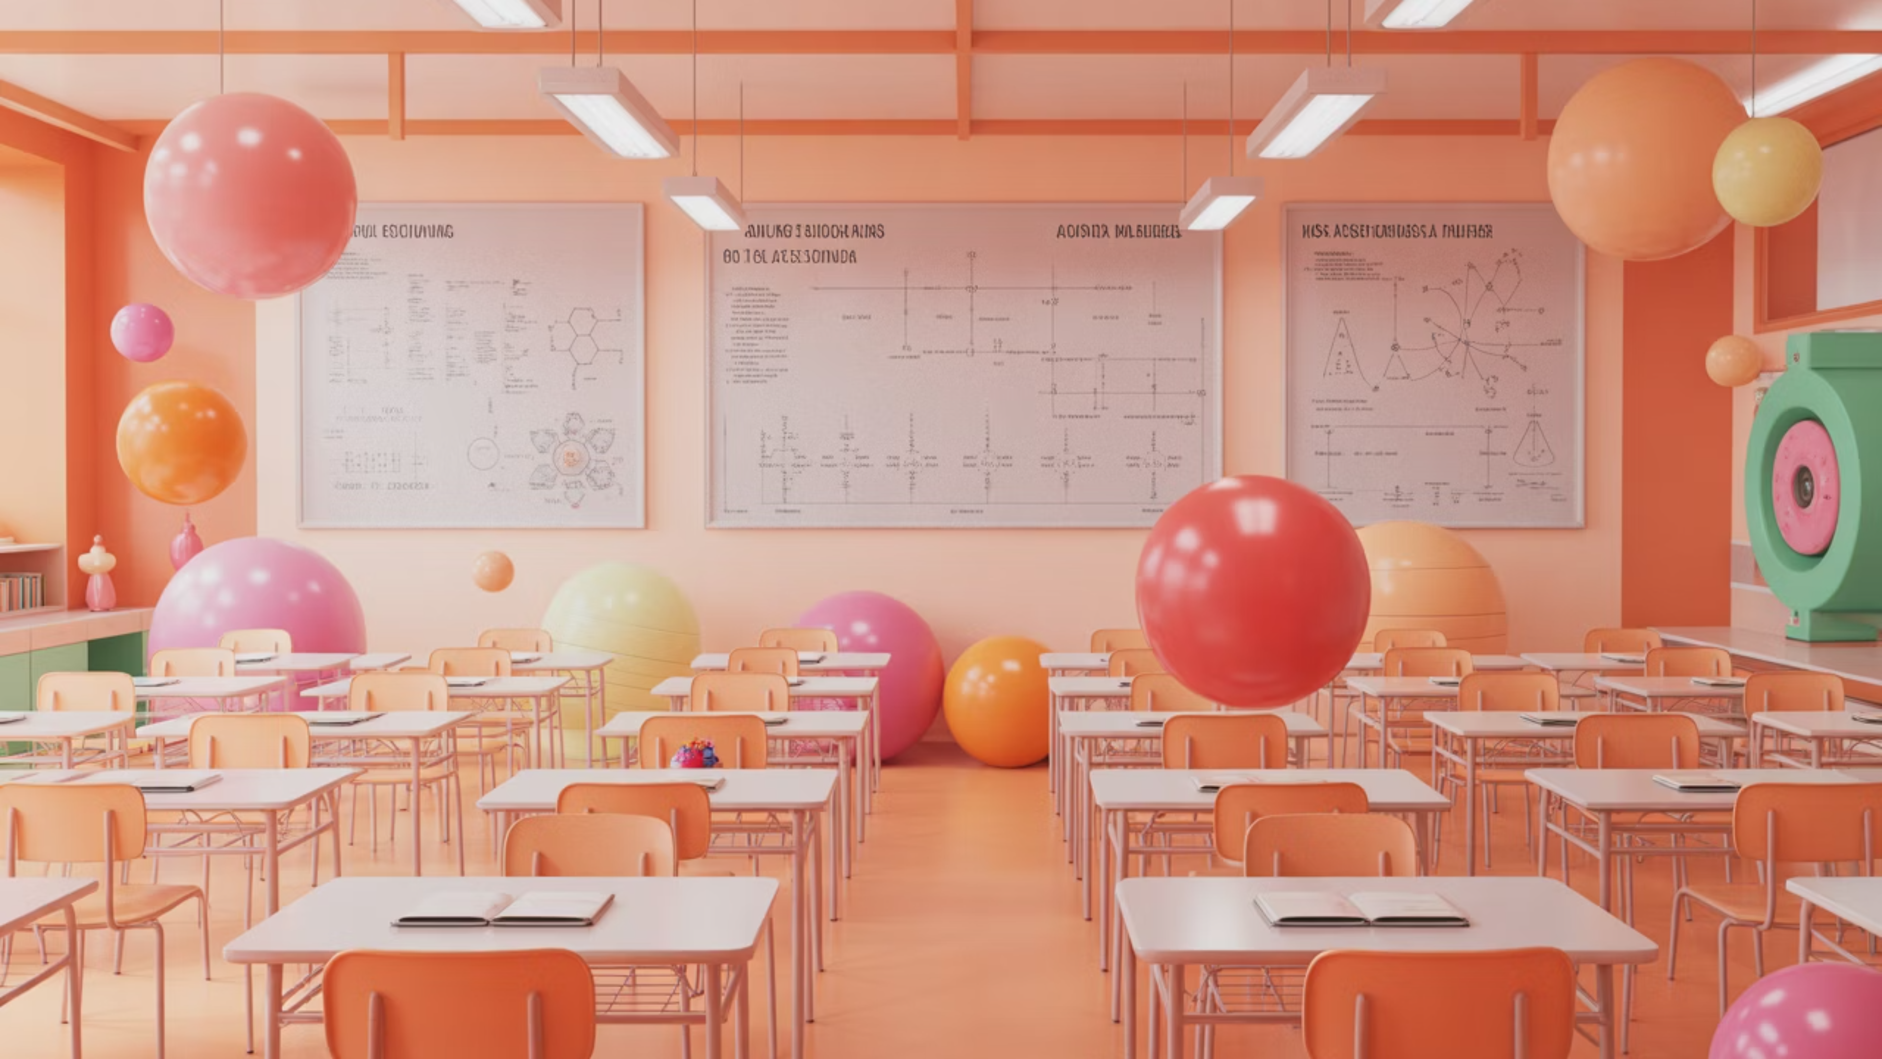
Изопроцестер: Идеал газдың күй өзгерістері
Физика пәнінде газдардың қасиеттерін зерттеу – оқушыларды қоршаған ортадағы заттардың табиғатын түсінуге жетелейтін маңызды тақырып. Бұл дәрістік материал 10-сынып оқушыларына арналған изопроцестер туралы толық ақпаратты қамтиды. Молекулалық-кинетикалық теорияның негіздері мен идеал газ күйінің теңдеулерін меңгеру арқылы оқушылар табиғаттағы және техникадағы көптеген құбылыстарды түсіндіре алады.
Сабақ барысында оқушылар идеал газ моделінің шарттарын, МКТ-ның негізгі теңдеулерін және изопроцестердің үш түрін (изотермалық, изобаралық, изохоралық) тереңірек үйренеді. Әр процестің графиктік көрінісін ажырата білу және практикалық есептерді шығару дағдыларын қалыптастыру сабақтың басты мақсаты болып табылады.

Slide 2
Сабақтың негізгі мақсаттары мен құндылықтары
Оқу мақсаттары
Құндылықтарды дарыту
10.2.2.1 оқу бағдарламасына сәйкес, оқушылар идеал газ күйінің негізгі теңдеуін қолдана білуі және изопроцестер графиктерін дұрыс ажырата алуы тиіс. Сабақ барысында келесі біліктіліктер қалыптасады:
Бұл сабақта әділдік пен жауапкершілік құндылықтары арқылы оқушылардың тұлғалық қасиеттері дамиды. "Жауапкершілік – адамгершілік қасиеттің көрінісі" деген айлық дәйексөз оқушыларды өз білімі мен іс-әрекеттеріне жауапты қарауға үйретеді.
Идеал газ моделін түсіндіру және оның шарттарын нақты сипаттау
Ғылыми білімді меңгеру процесінде оқушылар нақты деректерді әділ бағалауды, эксперименттік нәтижелерді адал түсіндіруді және топтық жұмыста өз міндеттерін жауапкершілікпен орындауды үйренеді.
МКТ-ның негізгі теңдеуін шығару және физикалық мағынасын ашу
Теңдеулерді практикалық есептерде қолдана білу дағдысы
Изопроцестердің графиктік көрінісін талдау

Slide 3
Идеал газ моделі және негізгі теңдеулер
Идеал газ күйінің теңдеуі
МКТ-ның негізгі теңдеуі
pV = νRT – бұл теңдеу газдың қысымы (p), көлемі (V), зат мөлшері (ν), абсолют температурасы (T) және универсал газ тұрақтысы (R) арасындағы байланысты көрсетеді. Менделеев-Клапейрон теңдеуі деп те аталатын бұл формула идеал газдың кез келген күйін сипаттайды.
p = (1/3) · m · n · ʋ̄² – молекулалық-кинетикалық теорияның іргелі теңдеуі. Мұндағы m – бір молекуланың массасы, n – бірлік көлемдегі молекулалар саны, ʋ̄² – молекулалардың орташа квадраттық жылдамдығы.
Бұл формула газдың қысымы молекулалардың массасына, концентрациясына және олардың қозғалыс жылдамдығына тура пропорционал екенін көрсетеді. Температура артқан сайын молекулалар жылдамырақ қозғалады, сәйкесінше қысым та артады.
Теңдеудің әрбір параметрі маңызды физикалық мағынаға ие: қысым молекулалардың қабырғаға соғылу күшін, көлем газ алатын кеңістікті, ал температура молекулалардың орташа кинетикалық энергиясын білдіреді.
"Идеал газ моделі нақты газдардың қасиеттерін жақсы жуықтайды, әсіресе жоғары температура мен төмен қысымда."

Slide 4
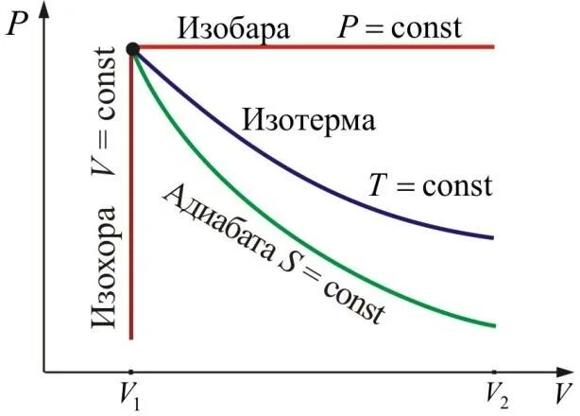
Изопроцестердің үш түрі: салыстырмалы кесте
Изопроцестер – бұл газдың күй параметрлерінің біреуі тұрақты болып қалатын термодинамикалық процестер. Әрбір изопроцестің өзіндік заңдылықтары мен графиктік көрінісі бар. Оқушылар бұл процестерді ажырата білуі және қай жағдайда қай процесс орын алатынын түсінуі керек.
Процесс атауы
Тұрақты параметр
Математикалық заңы
График түрі
Изотермалық
T = const
pV = const (Бойль-Мариотт заңы)
p(V) – гипербола
Изобаралық
p = const
V/T = const (Гей-Люссак заңы)
V(T) – түзу сызық ↑
Изохоралық
V = const
p/T = const (Шарль заңы)
p(T) – түзу сызық ↑
Графиктерді дұрыс салу және түсіндіру үшін оқушылар әр процестің физикалық мәнін терең түсінуі қажет. Мысалы, изотермалық процесте температура тұрақты болғандықтан, көлем азайса қысым артады, ал көлем артса қысым кемиді. Бұл гиперболалық тәуелділікті береді.

Slide 5

Қайталау кезеңі: "Сұрақ – жауап шеңбері"
Әдістің мақсаты
Сабақтың басында өткен материалды белсенді қайталау арқылы оқушылардың есінде сақталған білімді жаңғыртамыз. "Сұрақ – жауап шеңбері" әдісі барлық оқушыларды диалогқа тартып, олардың ойлау белсенділігін арттырады.
Бірінші сұрақ
Екінші сұрақ
Газ қысымын анықтайтын негізгі факторларды атаңыз. Оқушылар молекулалар санын, олардың қозғалыс жылдамдығын, температураны және ыдыс көлемін атауы керек. Бұл сұрақ МКТ негізгі түсініктерін еске түсіруге көмектеседі.
Температура артқанда молекулалардың қозғалысы қалай өзгереді? Дұрыс жауап: молекулалардың орташа кинетикалық энергиясы артады, олар жылдамырақ қозғалып, қабырғаға жиірек соғылады, нәтижесінде қысым көтеріледі.
Бағалау критерийі: Белсенді және дұрыс жауап берген оқушыларға 1 балл беріледі. Мұғалім смарт тақта мен маркер көмегімен негізгі идеяларды визуалды түрде көрсетеді.

Slide 6




PhET симуляциясы: виртуалды зертхана жұмысы
Заманауи білім беру технологиялары оқушыларға абстрактілі физикалық процестерді визуалды түрде қабылдауға мүмкіндік береді. PhET Gas Properties симуляциясы – бұл интерактивті құрал, онда оқушылар газ қасиеттерін нақты уақыт режімінде бақылай алады. Виртуалды ыдыстағы молекулалардың қозғалысын көру, параметрлерді өзгерту және графиктердің қалай құрылатынын байқау теориялық білімді практикамен байланыстырады.
Тапсырма 1
Тапсырма 2
Температураны өзгертіп, p–T арасындағы байланысты бақылаңыз. Көлемді тұрақты ұстаңыз және қысымның қалай өзгеретінін тіркеңіз.
Көлемді тұрақты ұстап (V = const), температураны өзгертіп p–T графигін салыңыз. Бұл изохоралық процесс.
Тапсырма 3
Қорытынды
Қысымды тұрақты ұстап (p = const), температураны өзгертіп V–T графигін салыңыз. Бұл изобаралық процесс.
Алынған графиктерді талдап, процесс түрін анықтаңыз. Графиктің дұрыстығы үшін 3 балл беріледі.
Маңызды ескерту: Симуляция жұмысы компьютер класында немесе планшеттерде жүргізіледі. Оқушылар жұптасып немесе топта жұмыс істей алады. PhET платформасы тегін және қазақша нұсқасы бар.

Slide 7
Практикалық есептер: формуладан өмірге
№1 Есеп: Идеал газ күйінің теңдеуін қолдану
Берілгені: ν = 2 моль газ, T = 300 K температурада, V = 10 л = 0,01 м³ көлем алып тұр. Табу керек: Газ қысымын p.
Шешімі: pV = νRT формуласынан p = νRT / V. Универсал газ тұрақтысы R = 8,31 Дж/(моль·К).
Мәндерді қойсақ: p = (2 · 8,31 · 300) / 0,01 = 498600 Па ≈ 499 кПа немесе шамамен 4,99 атм.
№2 Мәтіндік есеп: Процесті анықтау
Жағдай: Газ баллоны қыздырылды, оның көлемі өзгермеді (қатты қабырғалы), бірақ қысым арта бастады. Бұл қандай изопроцесс? Неге?
Жауабы: Бұл изохоралық процесс, себебі көлем тұрақты (V = const). Шарль заңы бойынша p/T = const, демек температура артқанда қысым да артады. Баллон қыздырылғанда ішіндегі газ молекулаларының кинетикалық энергиясы артып, олар қабырғаға күштірек соғылады – сол себепті қысым көтеріледі.
№3 Талдау: Өмірдегі мысал
Сұрақ: Автокөлік дөңгелегіндегі қысым жазда неге өзгереді? (әдетте артады) – процесс түрімен түсіндіріңіз.
Түсініктеме: Дөңгелек көлемі іс жүзінде тұрақты (резеңке аздап созылса да, елеулі өзгеріс болмайды). Жаз айларында ауа температурасы артады, сәйкесінше дөңгелектегі ауаның температурасы да жоғарылайды. Изохоралық процесс бойынша p/T = const, яғни T артса, p те артады. Сондықтан жазда дөңгелектердің қысымын тексеру қажет, артық қысым апатқа әкелуі мүмкін.

Slide 8
Бағалау жүйесі және оқушы белсенділігі
1
2
3
2
Қайталау кезеңі
Сәйкестендіру
Симуляция жұмысы
Есеп шығару
Белсенді жауап берген оқушыларға 1 балл беріледі. Шеңбер әдісі барлық оқушыларды тартуға бағытталған.
Изопроцесс атауын формула және графикпен дұрыс байланыстырған оқушыларға 2 балл.
График салу дұрыстығы мен процессті анықтауы үшін 3 балл. Ең жоғары балл тапсырма.
Дұрыс шешім және толық түсіндірме берген оқушыларға 2 балл беріледі.
1
Қорытынды
Сабақты жинақтау және кері байланыс үшін 1 балл. "3 сөзбен қорыт" әдісі қолданылады.
Қажетті ресурстар
Формативті бағалау
Смарт тақта немесе проектор
Бағалау критерийлері әр кезеңде анық белгіленген. Оқушылар өз прогресін көре алады және қандай дағдыларды жетілдіру керектігін түсінеді. Жиынтық балл сабақтың соңында есептеледі.
Маркерлер және стикерлер
Компьютер класы (PhET симуляциясы үшін)
Калькуляторлар
Максималды балл: 1 + 2 + 3 + 2 + 1 = 9 балл
Оқушы дәптерлері
Wordwall интерактивті тапсырмалары

Slide 9

Қорытынды: "3 сөзбен қорыт" әдісі
Сабақтың соңғы бес минуты оқушылардың алған білімін жинақтауға және рефлексия жасауға арналған. "3 сөзбен қорыт" әдісі оқушыларды негізгі түсініктерді қысқаша тұжырымдауға үйретеді. Бұл әдіс олардың ойлау тәртібін қалыптастырып, маңызды ақпаратты айыруға көмектеседі.
1
2
Бірінші тапсырма
Екінші тапсырма
pV = νRT теңдеуіндегі әрбір шаманы атап, олардың өлшем бірліктерін көрсетіңіз. p – қысым (Па), V – көлем (м³), ν – зат мөлшері (моль), R – универсал газ тұрақтысы (8,31 Дж/(моль·К)), T – абсолют температура (K).
Бүгінгі сабақтан алған 3 негізгі түсінігіңді стикерге жазыңыз. Мысалы: "изотермалық – гипербола", "температура артса қысым артады", "PhET симуляциясы көрнекі болды" тәрізді қысқа тұжырымдар.
Мұғалімге кеңес: Оқушылардың жазған стикерлерін тақтаға жапсырып, ортақ түсініктерді талқылаңыз. Бұл формативті бағалаудың және кері байланыстың тамаша әдісі. Келесі сабаққа дайындалу үшін оқушылардың қандай тақырыпты қиын деп тапқанын анықтаңыз.
Сабақты аяқтау кезінде оқушыларға wordwall интерактивті тапсырмасын ұсынуға болады. Бұл платформа ойын түрінде білімді бекітуге мүмкіндік береді және оқушыларға қызықты болып көрінеді. Интерактивті тапсырмалар арқылы изопроцестерді қайталау оқушылардың ұзақ мерзімді жадында сақталуына ықпал етеді.
Үйге тапсырма: Өмірде кездесетін изопроцестердің үш мысалын табу және әрқайсысын физикалық заңдармен түсіндіру. Мысалы: аэрозоль баллонын қыздырғанда не болады, ыстық ауа шарын суық жерге апарғанда не өзгереді, т.б.

